Slide 1


BULLYING
El bullying es el acoso escolar y toda forma de maltrato físico, verbal o psicológico que se produce entre escolares, de forma reiterada y a lo largo del tiempo.
este tipo de violencia por lo general afecta a niños y niñas entre los 12 y 15 años de edad aunque puede extenderse a otras edades y lo podemos ver a través de amenazas, insultos, empujones, golpes y otras agresiones.

Slide 2
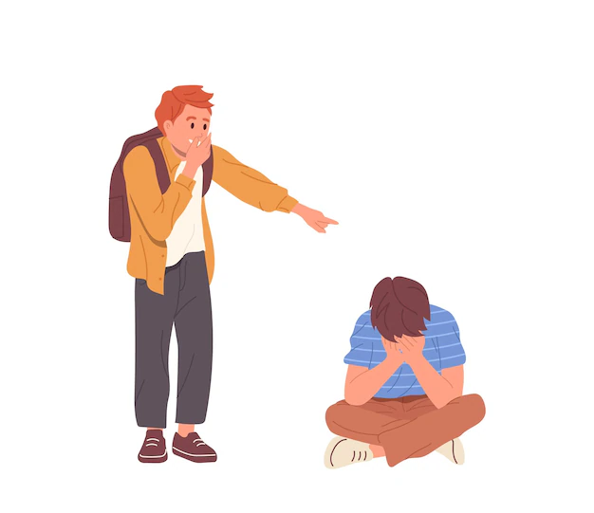
PERFIL DE UN ACOSADOR
El acosador es alguien que necesita tener el dominio sobre otra persona para sentirse poderoso o reconocido
Manipula a su antojo a los demás
No tiene respeto por las personas que lo rodean
Por lo general tiene problemas de violencia en su casa
PERFIL DE UN ACOSADO
Es fácil de manipular
tiene baja autoestima y inseguridades de si mismo
no se sabe defender por el mismo
Es alguien sumiso

Slide 3
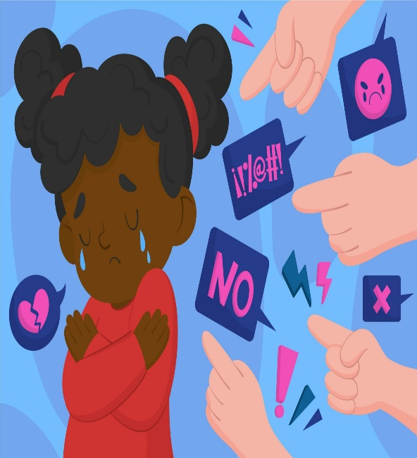
Tipos de bullying
Bullying físico: es todo agresión física como golpes, empujones, palizas entre uno o varias personas
Bullying psicológico: es todo tipo de intimidación o amenaza emocional que debilita anímicamente a una persona dañando se autoestima.
Bullying verbal: implica el uso de palabras hirientes, burlas, insultos y gritos es uno de los mas frecuentes

Slide 4
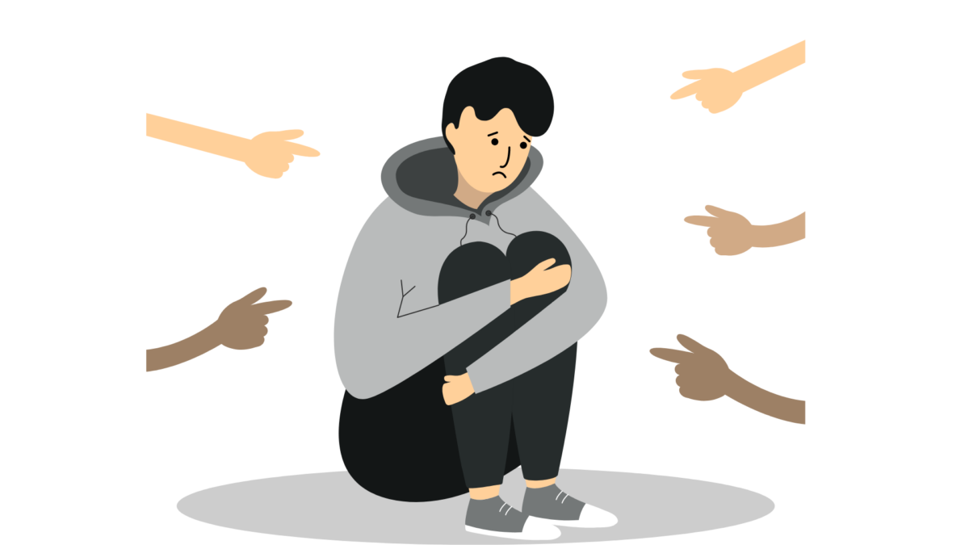
PARA QUE UTILIZAN EL BULLYING
Algunos lo utilizan para atraer o mantener el poder social o para elevar su estado en su grupo de compañeros. Para encajar con los demás o excluir a alguien

